Slide 1

Atelier Junior V
Apprendre
à souder

Slide 2
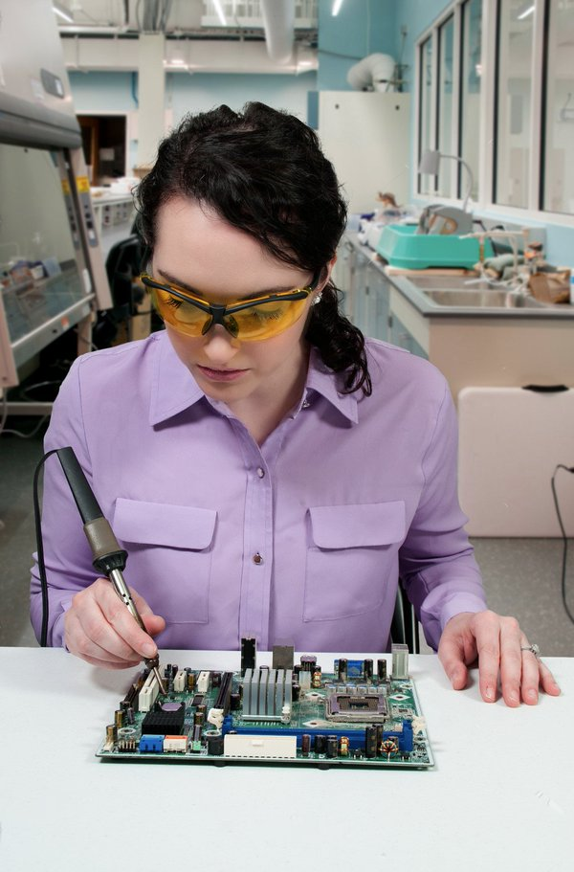
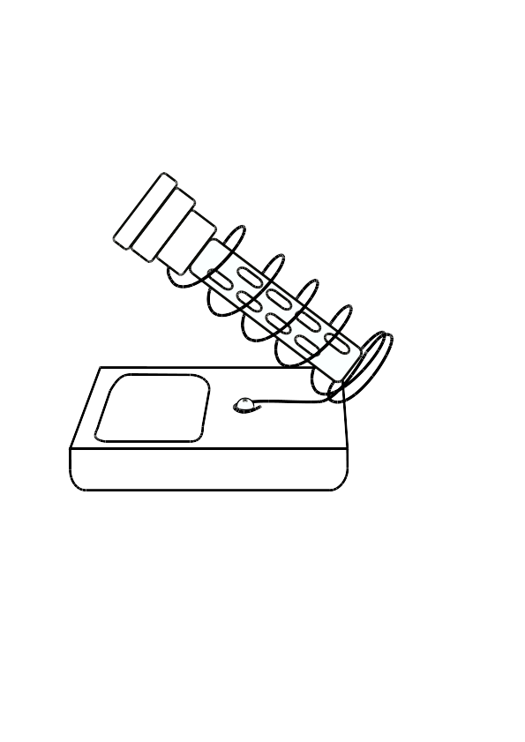
Attention !
Un fer à souder est très très chaud
~ 350°C à 400°C : plus qu’un four
  Ça brûle
  Ça chauffe les objets au contact
Éviter de respirer les fumées
Ne pas secouer le fer
Le poser sur son support

Slide 3
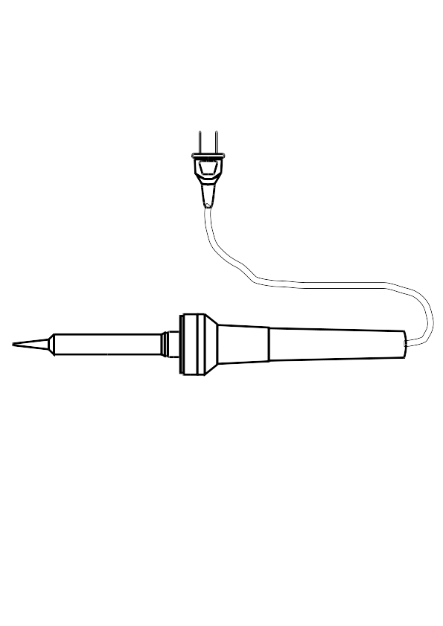
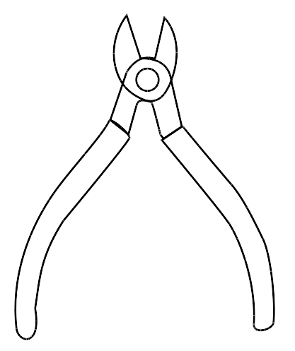
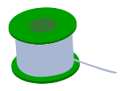
Le matériel
Câble
Panne
Pinces
coupantes
Manche
CHAUD !
Fil de
soudure
Support

Slide 4
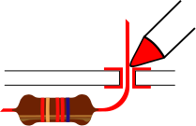
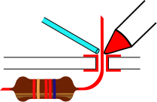
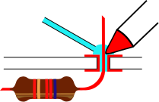
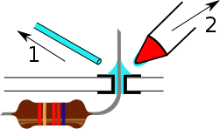
Les étapes

Slide 5
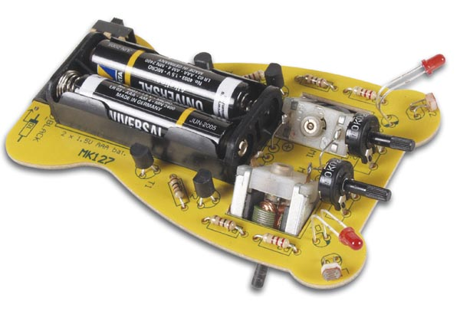
Le Microbug Coureur

Slide 6
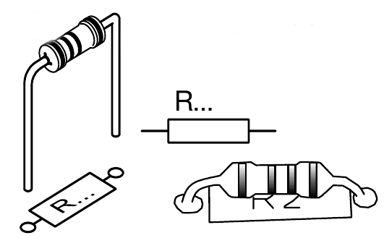
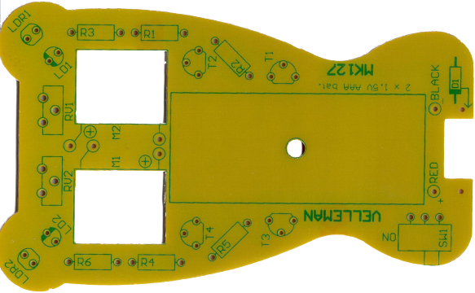
Les résistances
R1, R2, R4, R5 : marron, noir, marron (100Ω)
R3, R6 : rouge, rouge, marron (220Ω)

Slide 7
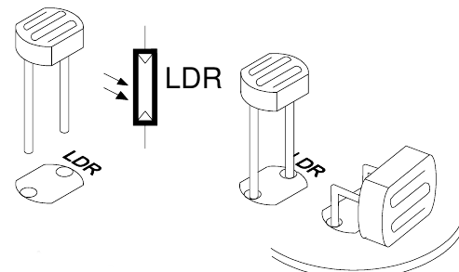
Les photo-résistances

Slide 8
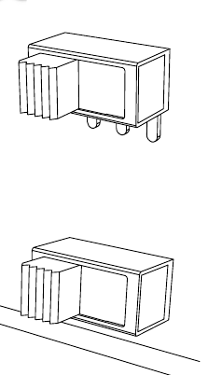
L’interrupteur

Slide 9
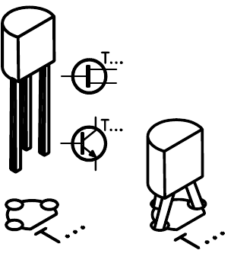
Les transistors
T1, T3 : BC547C
T2, T4 : BC557C

Slide 10
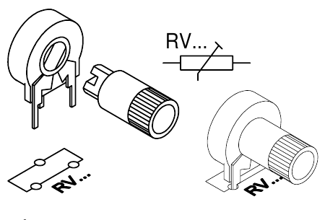
Les potentiomètres

Slide 11
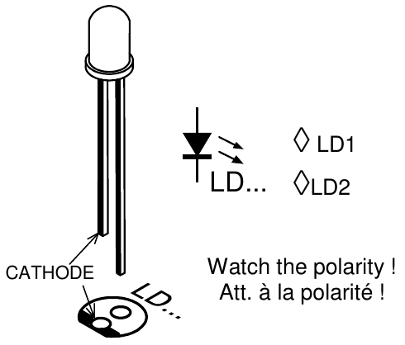
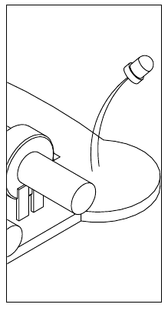
Les LED
Attention au sens !

Slide 12
Le support de piles
Attention à la couleur des fils

Slide 13
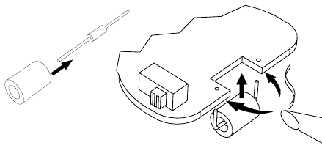
La diode / roue

Slide 14
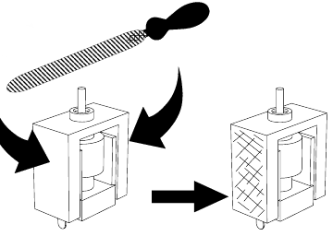
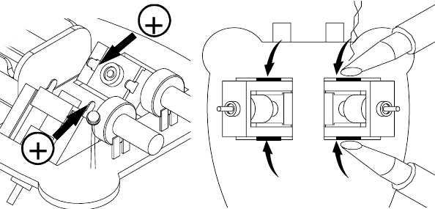
Les moteurs
Attention au sens !
point rouge → -

Slide 15
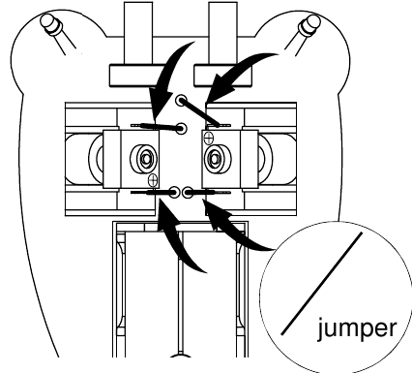
Les moteurs - suite
Attention au sens !

Slide 16
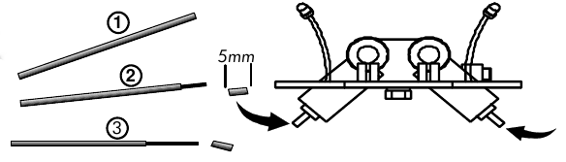
Les « pneus »

Slide 17
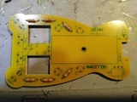
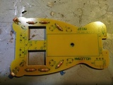
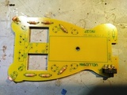
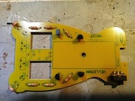
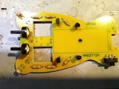
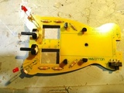
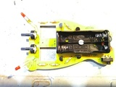
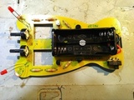
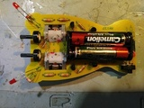
Et voila !

Slide 18
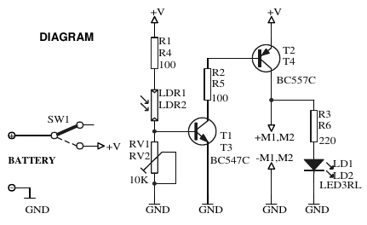
Schéma

Slide 19
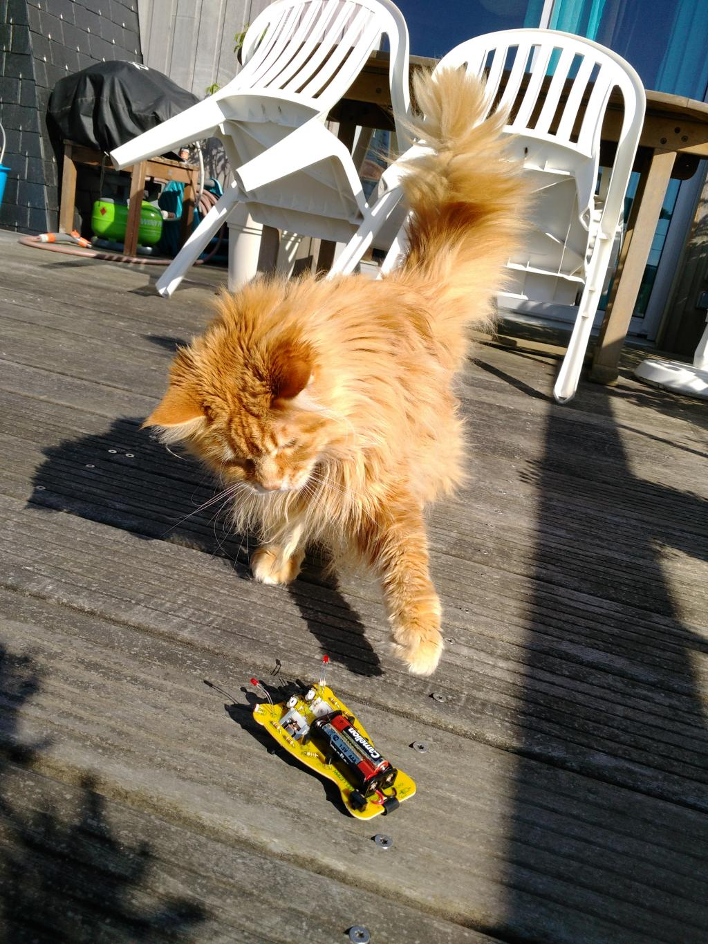
Merci
License : CC:BY-SA
Ressources

